Slide 1

Persoonlijke Waarden
CERTIFICATIE

Slide 2
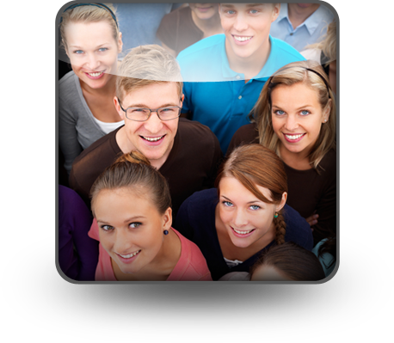
Roy Ramdjanamsingh

Slide 3
Agenda
09.30 Introductie en kennismaking
10.00 Inleiding Theorie Waarden concept 1 t/m 4
11.50 Korte break
12.00 Q4 Persoonlijke Stijl Profiel
De hoofdstukken
Opbouw grafiek
Speciale grafieken
DISC Hoog Laag - Grafiek I en II
13.00 Lunch

Slide 4
Agenda
14.00 Breakout sessie 1 Grafiek lezen
14.50 Korte break
15.00 Breakout sessie 2 Studie case en evaluatie
15.50 Korte break
16.00 Uitloop – vragen?
17.00 Afsluiting

Slide 5
De vijf concepten
Gewoontes
De twee primaire gedragsstijl dimensies
Gewenst patroon versus kernpatroon
Persoonlijke Stijl ‘gemoedstoestand’
Persoonlijke Stijl & prestaties
Notes:
Invulbladen van de vijf concepten noemen

Slide 7
Concept I
Overtuigingen en Waarden
Notes:
Mensen zijn gewoonte dieren
Gewoontes zijn vaak ons instinctieve of meer natuurlijk temperament
Gewoontes zijn aangeleerd en gebaseerd op onze levenservaring
Als de omstandigheden minder gunstig zijn gaan we ons gewoontegedrag tonen
Motivatietheorie van Maslow - basisbehoefte
Invloed van leeftijd op gedrag
Werking van het brein
Referentiekader
Zelfkennis
Karakteristieken van onze gewoontes
Invulconcept 1 in laten vullen na bespreken van deze theorie

Slide 8
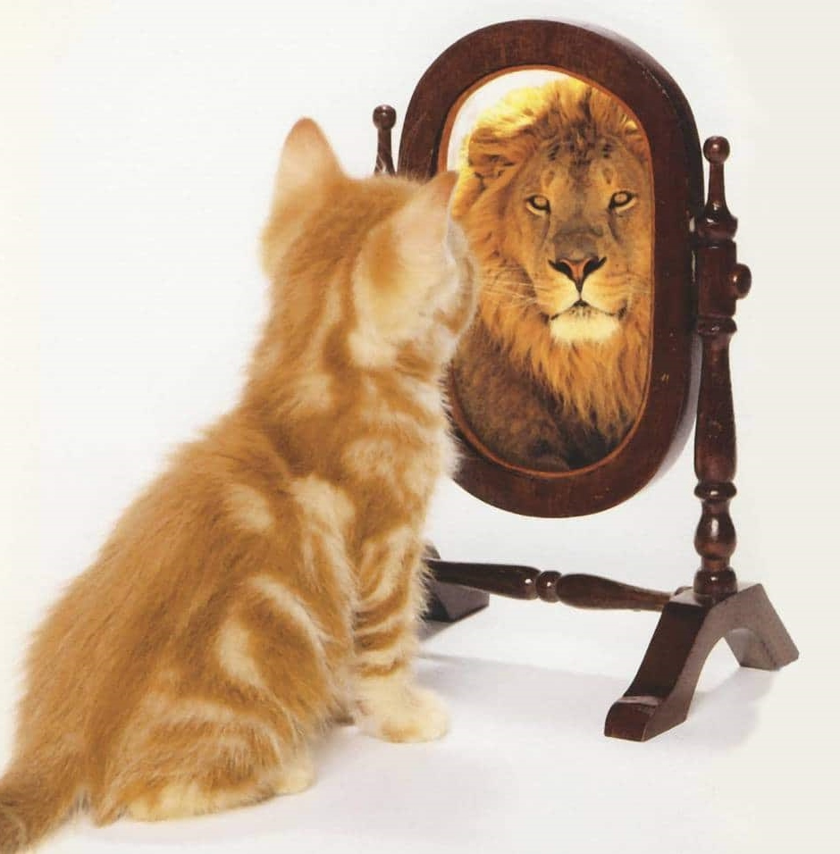
Ons zelfbeeld
‘ Wie we zijn ’
wordt beïnvloed door
degenen met wie we
ons het meest en het
minst identificeren.

Slide 9
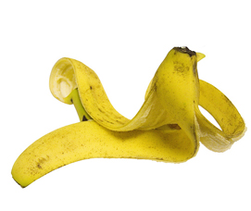
“Als je niet ergens voor staat, val je voor alles” Dennis Waitley

Slide 10
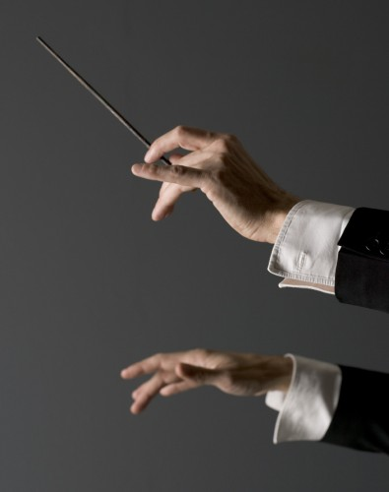
"Leiders zijn mensen wiens visie en overtuigingen overeenstemmen met wat ze voelen en wat ze zeggen en doen."
Warren Bennis

Slide 11
Concept II
Onze waarden en onze behoeftes

Slide 12

Je waarden zijn de basis van je normen/principes waarop je jouw keuzes en acties baseert.
Waardesystemen
zijn anders dan gedragsstijlen of behoeften gemotiveerd gedrag dat beschreven
wordt door het
Persoonlijke Stijl (DISC) model.

Slide 13
Het verschil tussen behoefte gedreven & waarden gedreven gedrag
Persoonlijke Stijl (DISC) | Persoonlijke Waarden
Zou ‘willen doen’ | Zou ‘moeten doen’
Wat is prettig | Wat is juist
Wat is het gemakkelijkst | Wat is het meest verstandige
Wat werkt | Wat is het meest zinvol
Wat ons van nature gemakkelijk afgaat | Wat wij en anderen van ons verwachten

Slide 14
Waarden gebaseerd gedragsmodel
Voorbeeld: een rapport afmaken voor de deadline

Slide 15
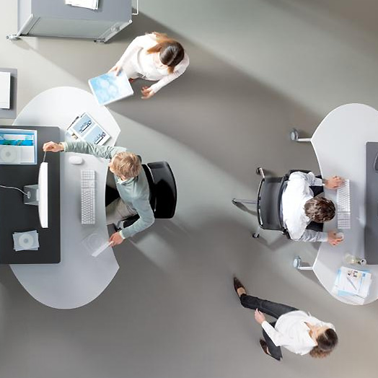
Waarden in de werkomgeving
Makkelijk om over te praten.
Moeilijk om te implementeren.
Nog moeilijker voor buitenstaanders om te bepalen welke waarden dat zijn:
Oprechtheid
Mooier voorstellen dan het is
Onthoud: Het is wat je doet, niet wat je zegt.

Slide 16
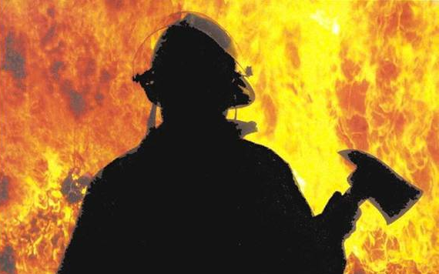
YOU CAN TELL A MAN’S CHARACTER BY THE CHOICES
HE MAKES UNDER PRESSURE
Sir Winston Churchill

Slide 17
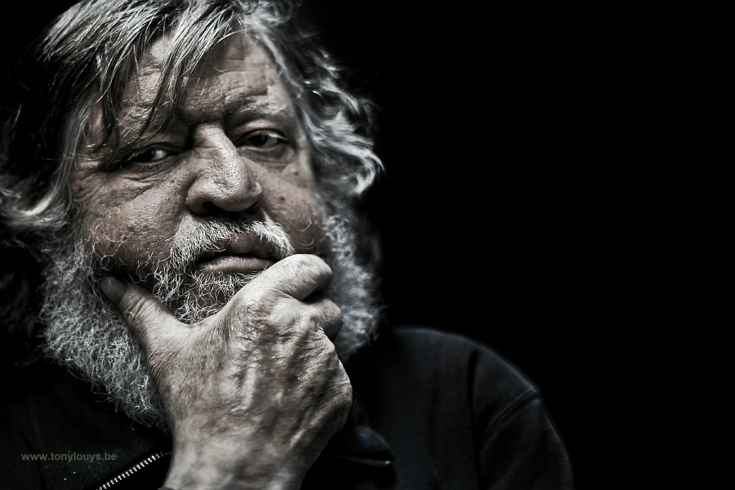
“Karakter wordt niet gevormd in een crisissituatie –
het wordt dan alleen zichtbaar”

Slide 18

Talent helpt je naar de top, maar het is karakter dat je aan de top houdt.

Slide 20
Concept III
Systemische aard van de waarden

Slide 21
De grondbeginselen van een waardensysteem
Niet willekeurig
Hiërarchisch
Clusters
Samen- hangend
Centralisatie
21

Slide 22
De totstandkoming van waarden: Waarden als een afhankelijke variabele in menselijk gedrag
Behoeften
3
Omgevings-
invloeden
Cultrureel
1
Persoonlijke
invloeden
Opvattingen
Institutioneel
Demografische kenmerken
Waarden
bronnen
2
Sociale
invloeden
Rolpatronen
levenscrises
Overige belangrijke levenservaringen

Slide 23
Individuele waarden Oriëntatie
Sociale doelen | Persoonlijke doelen
Wereldvrede (Type IV) Iedereen tevreden houden (Type II) Welzijn van de familie (Type III) | Gemoedsrust (Type II) Levensvreugde/geluk (Type II) Welvarend/rijk (Type I)
Sociale middelen | Persoonlijke middelen
Eerlijk (Type III) Moedig (Type III) Behulpzaam (Type II) Vergevingsgezind (Type II) Opgewekt (Type II) Beleeft (Type III) Liefhebbend | Ambitieus (Type I) Bekwaam Inventief Onafhankelijk (Type I) Weloverwogen (Type II) Intellectueel Ruimdenkend (Type II)

Slide 24
De verschillende persoonlijke waarden-opvattingen gedreven door de historische cyclus
Actie | Reflectie
seculier/materiële focus | Zelf-/spirituele focus
Basis overleven | Beschavingsverfijningen
Buitenlands interventionisme | Buitenlandse isolationisme

Slide 26
Concept IV
Waardenperspectieven

Slide 27
Onze Persoonlijke Waarden: De 4 Universele Types

Slide 28
Onze Persoonlijke Waarden
Onze overtuigingen (over wat belangrijk, goed, juist is)
Wat wij - persoonlijke waarden- of wat anderen – geprogrammeerde-/gesocialiseerde waarden - vinden dat we ‘zouden moeten doen’ in een bepaalde situatie.
Mensen verschillen sterk in hun waarden gemotiveerd gedrag (hoog, gematigd, laag intensiteit).
Vier basis perspectieven:
Rechten versus verantwoordelijkheid georiënteerd
Individueel versus groepsgericht
Onze Persoonlijke Waarden perspectief kan verschillen per soort van waarden thema’s/vraagstukken
(‘M-A-P-L-E-S’)

Slide 29
De 4 universele types
Type I
Focus: MIJN rechten (individualistisch)
Type II
Focus: MIJN rechten & jouw rechten (zoekend)
Type III
Focus: JOUW verantwoordelijkheden (traditionalistisch)
Type IV
Focus: MIJN verantwoordelijkheden & jouw verantwoordelijkheden (verbindend)

Slide 30
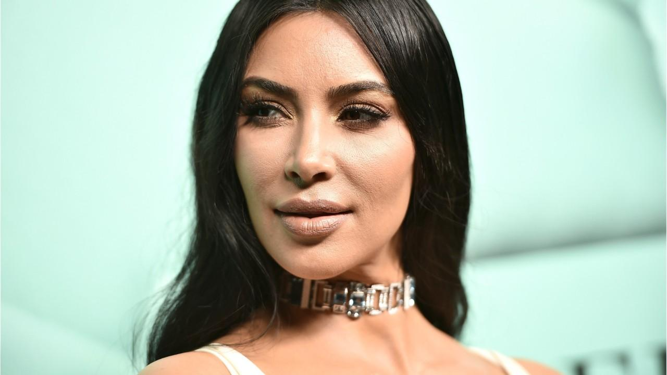
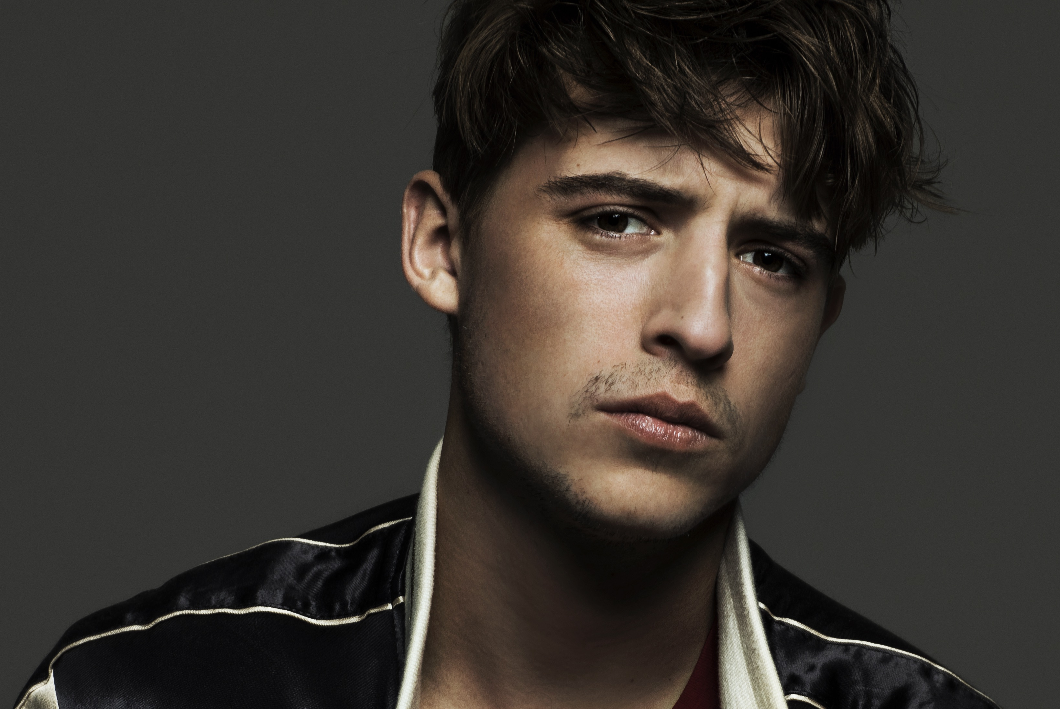
Waarden perspectief van bekende mensen
Type I
?
Trump
Ronaldo
Kim Kardashian
Lil Kleine
Derksen

Slide 31
Type I
Zelfgericht
Ongestructureerde aanpak
Persoonlijke rechten
Verworven materiële beloningen
Zoekt directe bevrediging
Niet op zoek naar (geloofs)overtuigingen
Doel:
Zelfbehoud en voldoening
Angst:
Verlies van persoonlijk welzijn
Perspectief:
Twijfel en teleurstelling
Levensstijl:
Zelf expressieve individualiteit

Slide 32
Waarden perspectief van bekende mensen
Type II
?
Mark Rutte
Messy
Gordon
Chantal Janzen
Ali B
Borsato

Slide 33
Type II
Gericht op zelf en andere rechten
Op anderen gericht, peers
Ongestructureerde aanpak
Sociale beloning door acceptatie
Searching Shifting ?? Op zoek naar verandering
Actiegericht
Doel:
Zelfontplooiing en geluk
Angst:
Innerlijk conflict
Perspectief:
Optimistisch en onderzoekend (beter; sceptisch/terughoudend?)
Levensstijl:
Maatschappelijk geaccepteerde individualiteit

Slide 34
Waarden perspectief van bekende mensen
Type III
?
Wilders
Peter R de vries
Freek Vonk
Frans Bauer
Koning Willem
Linda de Mol
Andre van Duin

Slide 35
Type III
Beschermde verwachtingen
Andere - Gericht naar regels
Gericht op anderen, hun groep(en)
Gestructureerde aanpak
Anderen & eigen Verantwoordelijkheden
Sociale beloning op basis van respect
Niet op zoek naar (geloofs)overtuigingen
Doel:
Verantwoordelijk leven
Angst:
Verlies van sociaal respect
Perspectief:
Betrokkenheid en bescherming
Levensstijl:
Betekenisvol en betrokkenheid

Slide 36
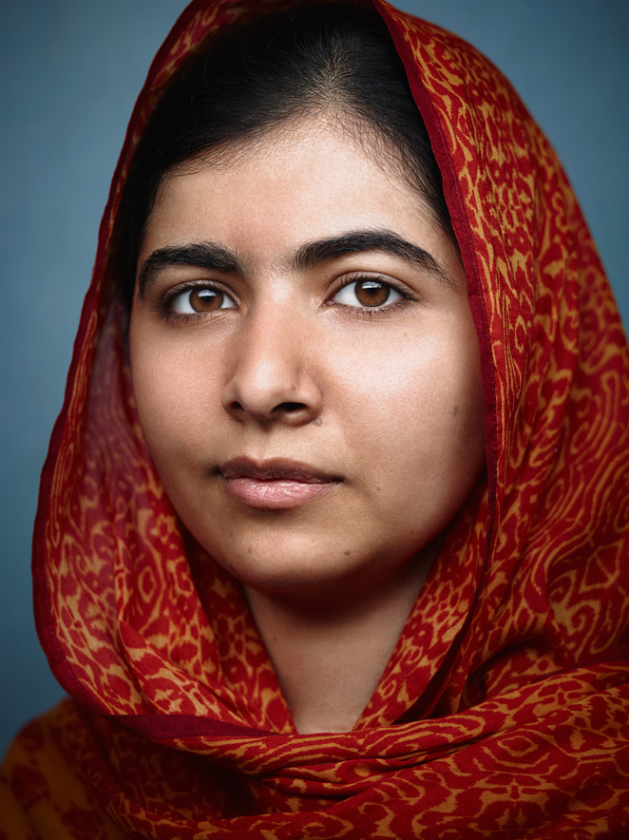
Waarden perspectief van bekende mensen
Type IV
Ghandi
Mandela
Martin Luther King
Malala Yousafzai
NL??
Erica Terpstra
Floortje Dessing
Cruijff
Johnny de Mol

Slide 37
Type IV
Idealistisch
Gericht op verbindende principes
Focus op zichzelf en anderen
Gestructureerde aanpak
Persoonlijke rechten en verantwoordelijkheid
Zelfontplooiing, gevoel van persoonlijke voldoening
Toegewijd aan het zoeken naar universele waarheden
Doel:
Integratie van zelf met anderen
Angst:
Gebrek aan innerlijke congruentie
Perspectief:
Pragmatisch idealisme en gematigdheid
Levensstijl:
Persoonlijk activisme

Slide 38
Onze Waarden perspectief
Gezamenlijke Doelen
Persoonlijke Inzet
Gezamenlijke Inzet
Persoonlijke Doelen

Slide 39
Onze Persoonlijke Waarden
PERSOONLIJKE doelen
Gemoedsrust
Geluk
Welvarend leven
GEZAMENLIJKE inzet
Wereldvrede
Iedereen tevreden houden
Familie welbevinden
PERSOONLIJKE inzet
Ambitie
Bekwaam
Inventief
Onafhankelijk
Rationeel
Intellectueel
Ruimdenkend
GEZAMENLIJKE inzet
Eerlijk
Moedig
Behulpzaam
Vergevensgezind
Opgewekt
Beleefd
Liefdevol

Slide 40
Voorbeeld: Economische rijkdom
Type I
Mensen moeten rijkdom kunnen verkrijgen, behouden, voor zichzelf kunnen houden en er mee doen wat ze willen.
Gewenste Kern (eind)waarde → Een welvarend leven
Type II
Hoe meer rijkdom je in je leven kunt verwerven en voor je eigen plezier en geluk kunt aanwenden, des te beter.
Gewenste Kern (eind)waarde → Persoonlijk welzijn
Type III
Mensen hebben recht op de rijkdom die ze hebben verdiend en moeten dit verstandig en verantwoord gebruiken.
Gewenste Kern (eind)waarde → Het welzijn van de groep waartoe zij behoren (inclusief zichzelf als deelgenoot van die groep)
Type IV
"Rijkdom wordt voortgebracht uit zowel de beschikbare middelen als uit het onbegrensde menselijk potentieel. Het moet eerlijk gedeeld worden met de hele mensheid."
Gewenste Kern (eind)waarde → Eerlijke en rechtvaardige verdeling van de rijkdom (voor anderen en henzelf)

Slide 41
Voorbeeld: Economische rijkdom
Type I
Mensen moeten rijkdom kunnen verkrijgen, behouden, voor zichzelf kunnen houden en er mee doen wat ze willen.
Gewenste Kern (eind)waarde → Een welvarend leven
Type II
Hoe meer rijkdom je in je leven kunt verwerven en voor je eigen plezier en geluk kunt aanwenden, des te beter.
Gewenste Kern (eind)waarde → Persoonlijk welzijn
Type III
Mensen hebben recht op de rijkdom die ze hebben verdiend en moeten dit verstandig en verantwoord gebruiken.
Gewenste Kern (eind)waarde → Het welzijn van de groep waartoe zij behoren (inclusief zichzelf als deelgenoot van die groep)
Type IV
"Rijkdom wordt voortgebracht uit zowel de beschikbare middelen als uit het onbegrensde menselijk potentieel. Het moet eerlijk gedeeld worden met de hele mensheid."
Gewenste Kern (eind)waarde → Eerlijke en rechtvaardige verdeling van de rijkdom (voor anderen en henzelf)

Slide 42
Overzicht van de vier Waarden perspectieven
Kenmerken | Type I | Type II | Type III | Type IV
Eind Waarden (doelen) | Persoonlijk: Zelfbehoud en voldoening | Persoonlijk: Zelfontplooiing en geluk | Gezamenlijk: Verantwoordelijk leven | Gezamenlijk: Integratie van zelf met anderen
Waarden inzet | Ik-gericht : Onafhankelijkheid Vrijheid Ambitie | Wij-gericht: Groei Gelijkheid Behulpzaamheid | Wij-gericht: Toewijding Loyaliteit Betrouwbaarheid | Ik-gericht: Logica Rechtvaardigheid Innerlijke congruentie
Angst | Verlies van persoonlijk welzijn | Niet voldoen aan eigen en andermans doelstellingen | Verlies van sociaal respect | Gebrek aan innerlijke congruentie
Algemeen perspectief | Overleven en pessimisme | (Persoonlijke) groei en optimism | Loyaliteit (naar anderen) | Pragmatisch idealisme en gematigdheid
Werkwijze | Zelf expressieve individualiteit | Maatschappelijk geaccepteerde individualiteit | Hard werken en conformeren (aan de groep) | Persoonlijk activisme
Ontwikkel acties | rekening houden met de impact op anderen en betrokkenheid | Bewust zijn van de ervaring uit het verleden en realistisch idealisme | Flexibiliteit en samenwerking | Grotere zelf-verdraagzaamheid en selectiviteit
Actieplan | Ontwikkeling van meer betrokkenheid en tolerantie | Ontwikkelen van objectiviteit en realistisch idealisme | Ontwikkelen van flexibiliteit en samenwerking | Ontwikkelen van een grotere selectiviteit en zelftolerantie

Slide 43
Nog toevoegen? Dia’s van personen met dezelfde waarden maar verschillende DISC stijlen en andersom…
Onderstaande dia’s zijn eigen ontwerp – niet zo gebruikt in oorspronkelijke.
Kunnen deze in/bij voegen.

Slide 45
Type II
'Ik- Wij'
Harmonie en mogelijkheden
Gericht op eigen, persoonlijke doelen.
Bereikt deze doelen in overeenstemming en samen met anderen.

Slide 46
Type III
'Wij-Wij'
Verantwoordelijkheid en loyaliteit
Gericht op gezamenlijke doelen.
Bereikt deze doelen doordat eenieder zijn verantwoordelijkheid neemt en zijn bijdrage levert, door samen te werken.

Slide 47
Type III
'Wij-Wij'
Verantwoordelijkheid en loyaliteit
Gericht op gezamenlijke doelen.
Bereikt deze doelen doordat eenieder zijn verantwoordelijkheid neemt en zijn bijdrage levert, door samen te werken.

Slide 48
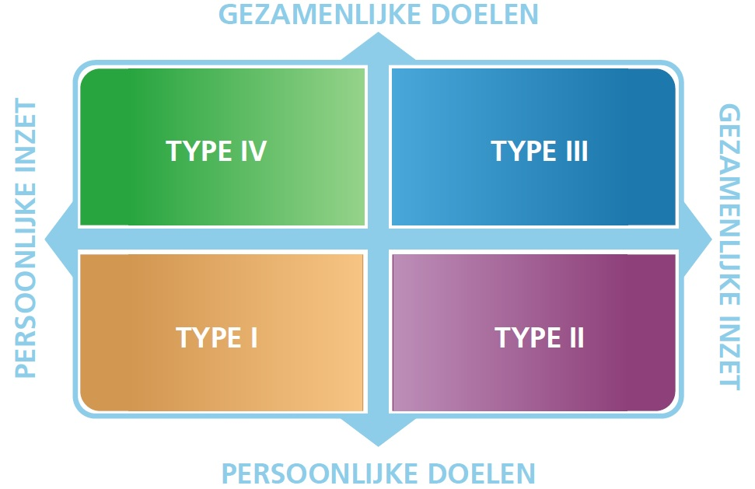
De 4 waarden types

Slide 49
Doelen versus Inzet
Doelen
Wat wil ik bereiken?
Wat is mijn (eind)doel?
Inzet
Welke inzet is daarvoor nodig?
Hoe ik mijn doelen bereik.
Welke middelen zijn daar voor nodig?

Slide 50
Doelen versus Inzet
Doelen
Wat wil ik bereiken?
Wat is mijn (eind)doel?
Inzet
Welke inzet is daarvoor nodig?
Hoe ik mijn doelen bereik.
Welke middelen zijn daar voor nodig?

Slide 51
De 4 fundamentele waarden typen

Slide 52
De 4 Types
Type I
Gericht op zijn of haar eigen rechten (persoonlijke doelen en door middel van persoonlijke inzet)
Type II
Gericht op zijn of haar eigen rechten (persoonlijke doelen) en dan de rechten van anderen (d.m.v. gezamenlijke inzet)
Type III
Gericht op de verantwoordelijkheden van anderen (gezamenlijke doelen) en dan op de eigen verantwoordelijkheden (d.m.v. gezamenlijke inzet)
Type IV
Gericht op zowel zijn of haar eigen verantwoordelijkheid als de verantwoordelijkheid van anderen (gezamenlijke doelen). En op zijn eigen rechten als de rechten van anderen (d.m.v. persoonlijke inzet)

Slide 53
Voorbeelden van Inzet en Doelen
Persoonlijke Inzet
Logisch redenerend (Type IV)
Ruimdenkend (Type IV)
Onafhankelijk (Type I)
Ambitieus (Type I)
Gezamenlijke Doelen
Tevreden belanghebbenden (Type IV)
Wereldvrede (Type IV)
Welzijn familie (Type III)
Hulpvaardig (Type II)
Vergevend (Type II)
Opgewekt (Type II)
Moedig (Type III)
Beleefd (Type III)
Rechtschapenheid (Type III)
Gezamenlijke Inzet
Welvarend (Type I)
Gemoedsrust (Type II)
Persoonlijk geluk (Type II)
Persoonlijke Doelen

Slide 54
Voorbeelden van Inzet en Doelen
Persoonlijke Inzet
Logisch redenerend (Type IV)
Ruimdenkend (Type IV)
Onafhankelijk (Type I)
Ambitieus (Type I)
Gezamenlijke Doelen
Tevreden belanghebbenden (Type IV)
Wereldvrede (Type IV)
Welzijn familie (Type III)
Hulpvaardig (Type II)
Vergevend (Type II)
Opgewekt (Type II)
Moedig (Type III)
Beleefd (Type III)
Rechtschapenheid (Type III)
Gezamenlijke Inzet
Welvarend (Type I)
Gemoedsrust (Type II)
Persoonlijk geluk (Type II)
Persoonlijke Doelen

Slide 55
Type I
Kernwaarden: autonomie en vrijheid
Type I is iemand die zich laat leiden door persoonlijke doelen en persoonlijke belangen.
Dit type zorgt goed voor zichzelf en neemt zelf het heft in handen en hecht veel waarde aan vrijheid van handelen.
Regels en kaders van buitenaf worden ervaren als belemmerend.
Een Type I wil op eigen wijze invulling geven aan zijn/haar leven en volgt zijn/haar eigen pad en ziet het leven als een uitdaging.

Slide 56
Type II
Kernwaarden: harmonie en mogelijkheden
Een Type II streeft naar persoonlijk geluk door persoonlijke groei.
Maar wel het liefst in overeenstemming en samen met anderen.
Daarom is harmonie met de omgeving voor dit type belangrijk.
Om persoonlijk welzijn te bereiken heeft dit type de ander nodig en zal ook moeite doen om het de ander naar de zin te maken.
Dit type ziet het leven als palet vol kansen en mogelijkheden.

Slide 57
Type III
Kernwaarden: verantwoordelijkheid en loyaliteit
Een Type III is iemand die erin gelooft dat iedereen een bijdrage zou moeten leveren aan de samenleving.
Gezamenlijke doelen zijn belangrijk.
Dit type wil het gezamenlijk belang van de groep waartoe hij of zij behoort beschermen door het juiste te doen.
Dit zal hij/zij doen op een toegewijde consequente wijze.
Sociaal respect is belangrijk voor dit type.
Dit type ziet het leven als een test die we moeten afleggen.

Slide 58
Type III
Kernwaarden: verantwoordelijkheid en loyaliteit
Een Type III is iemand die erin gelooft dat iedereen een bijdrage zou moeten leveren aan de samenleving.
Gezamenlijke doelen zijn belangrijk.
Dit type wil het gezamenlijk belang van de groep waartoe hij of zij behoort beschermen door het juiste te doen.
Dit zal hij/zij doen op een toegewijde consequente wijze.
Sociaal respect is belangrijk voor dit type.
Dit type ziet het leven als een test die we moeten afleggen.

Slide 59
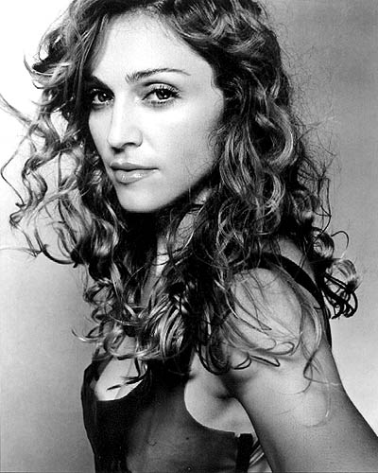
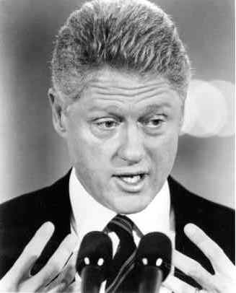
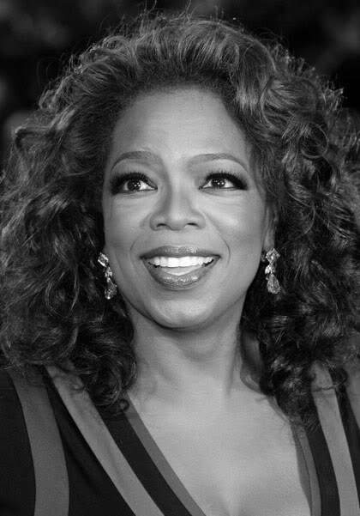
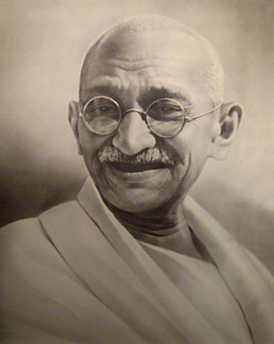
Beroemde types
Type I
Type II
Type III
Type IV

Slide 60
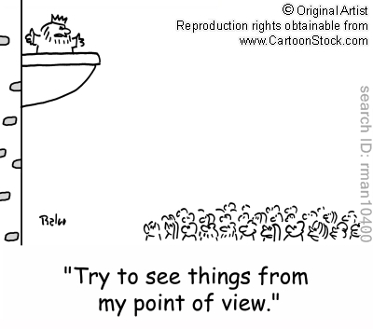

Slide 62
10 minuten break

Slide 63
Je eigen Persoonlijke Stijl Profiel
Notes:
De vragenlijst invullen
Het is belangrijk dat de consultant vooraf goed uitlegt waar de respondent op moet letten als hij de vragenlijst invult. Benadruk hierbij vooral het volgende:
Vul de vragenlijst in één keer in en zorg voor een volledige focus
Zorg dat je 10 – 15 minuten ongestoord kunt werken en ga niet eten of drinken tijdens het invullen van de vragenlijst
Benadruk voor het invullen van de vragenlijst dat het echt belangrijk is om een focus te hebben, deze gaat helpen om de vragenlijst nog duidelijker in te vullen. Met de duidelijke focus creëer je een context waarin je de antwoorden geeft , bijvoorbeeld je werk. Door die focus heel goed te pakken kan je straks ook wat zeggen over hoe je gedrag is ten opzichte van je werk en je kernpatroon. Als we die focus hebben dan bekijken we de stellingen vanuit die focus . Een stelling zou bijvoorbeeld kunnen zijn ‘Bent u joviaal op uw werk of bent u meer teruggetrokken’. Dan moet je kiezen, ben ik dat het MEEST of het MINST.
De MEEST keuzes geven aan dat je daar bewust van bent dat jij dat bent, dat is je bewuste gedrag en dus je neocortexaal gedrag, je gewenst patroon.
De MINST keuzes geven aan waar je minder bewust van bent. Deze meten je onderbewuste gedrag of je limbisch gedrag. Dat is je kernpatroon.
Het is belangrijk dat de respondent de vragenlijst in korte tijd invult omdat we willen voorkomen dat hij de vragen gaat analyseren. We willen het eerste antwoord hebben dat in hem opkomt. Dat ‘gevecht’ met je brein brengt je brein in ongunstige omstandigheden en op het moment dat je brein stress ervaart wil hij eigenlijk vanuit zijn intuïtie gaan werken. Ga je over analyseren dan ga je beredeneren en als je iets beredeneert dan kan je niet meer zuiver invullen, dan geef je niet meer het eerste antwoord dat in je op komt. Als je tijd hebt om na te denken ga je automatisch sociaal wenselijke antwoorden geven en wordt de kernpatroon niet meer nauwkeurig gemeten.
Wat meten we nu precies. In feite is DISC niet zo complex. Wat we doen is niets anders dan een patroonanalyse maken. We kijken naar de antwoorden die je gegeven hebt, die gaan we analyseren om te kijken of we daar een patroon in herkennen. Het patroon dat we willen herkennen is verdeeld in twee belangrijke assen. De ene as geeft aan of je wat meer indirect of meer direct bent. Ben je bij je antwoorden wat vaker direct dan indirect dan wordt daar een waarde aan gegeven. Dat noemen we een vector. Die waarde gaan we berekenen door te kijken hoe vaak je een bepaald antwoord hebt gegeven. Dus als je vaker directer antwoord geeft of als je vaker indirecter antwoorden geeft dan heeft dat invloed op waar je op die vector terecht komt. De tweede vector die we meten, of wel de continuüm zoals we die noemen, is hoe je besluitvormingsproces is. Neem je meer beslissingen op basis van taken of meer op basis van emoties. Ook daar zijn die vragen op geënt. Dan kijken we naar ben je meer taakgericht of ben je meer mensgericht. En door die twee punten naar elkaar te brengen in de grafiek dan ontstaat er een punt in de ruimte die dan zegt je bent een DS of je bent een IS of een CS. Dat is hoe we dat meten, het is echt niets meer of minder dan twee vectoren die haaks op elkaar staan en waarvan we de waarden van die vectoren plotten door je antwoorden te analyseren en daaruit ontstaat dan wat je voorkeur is. Dat is de eenvoud. De complexiteit zit hem in de algoritme die er zit, hoe ga je het bij elkaar brengen maar de meting op zich in vrij eenvoudig.
Respondenten zijn vaak verbaast hoe je met 24 vragen zoveel nauwkeurigheid kunt krijgen. Maar dat komt omdat er een heel simpele wetmatigheid is dat je limbische brein altijd de waarheid spreekt en je neocortex altijd antwoorden gaat geven op basis van wat er wordt verwacht. Door deze twee metingen met elkaar te combineren krijg je heel goed een beeld van hoe je gewenst gedrag is en wat je kernpatroon is. Daardoor is die nauwkeurigheid ook zo hoog.

Slide 64
Lunch

Slide 65
Bedankt!

Slide 66


